Slide 1
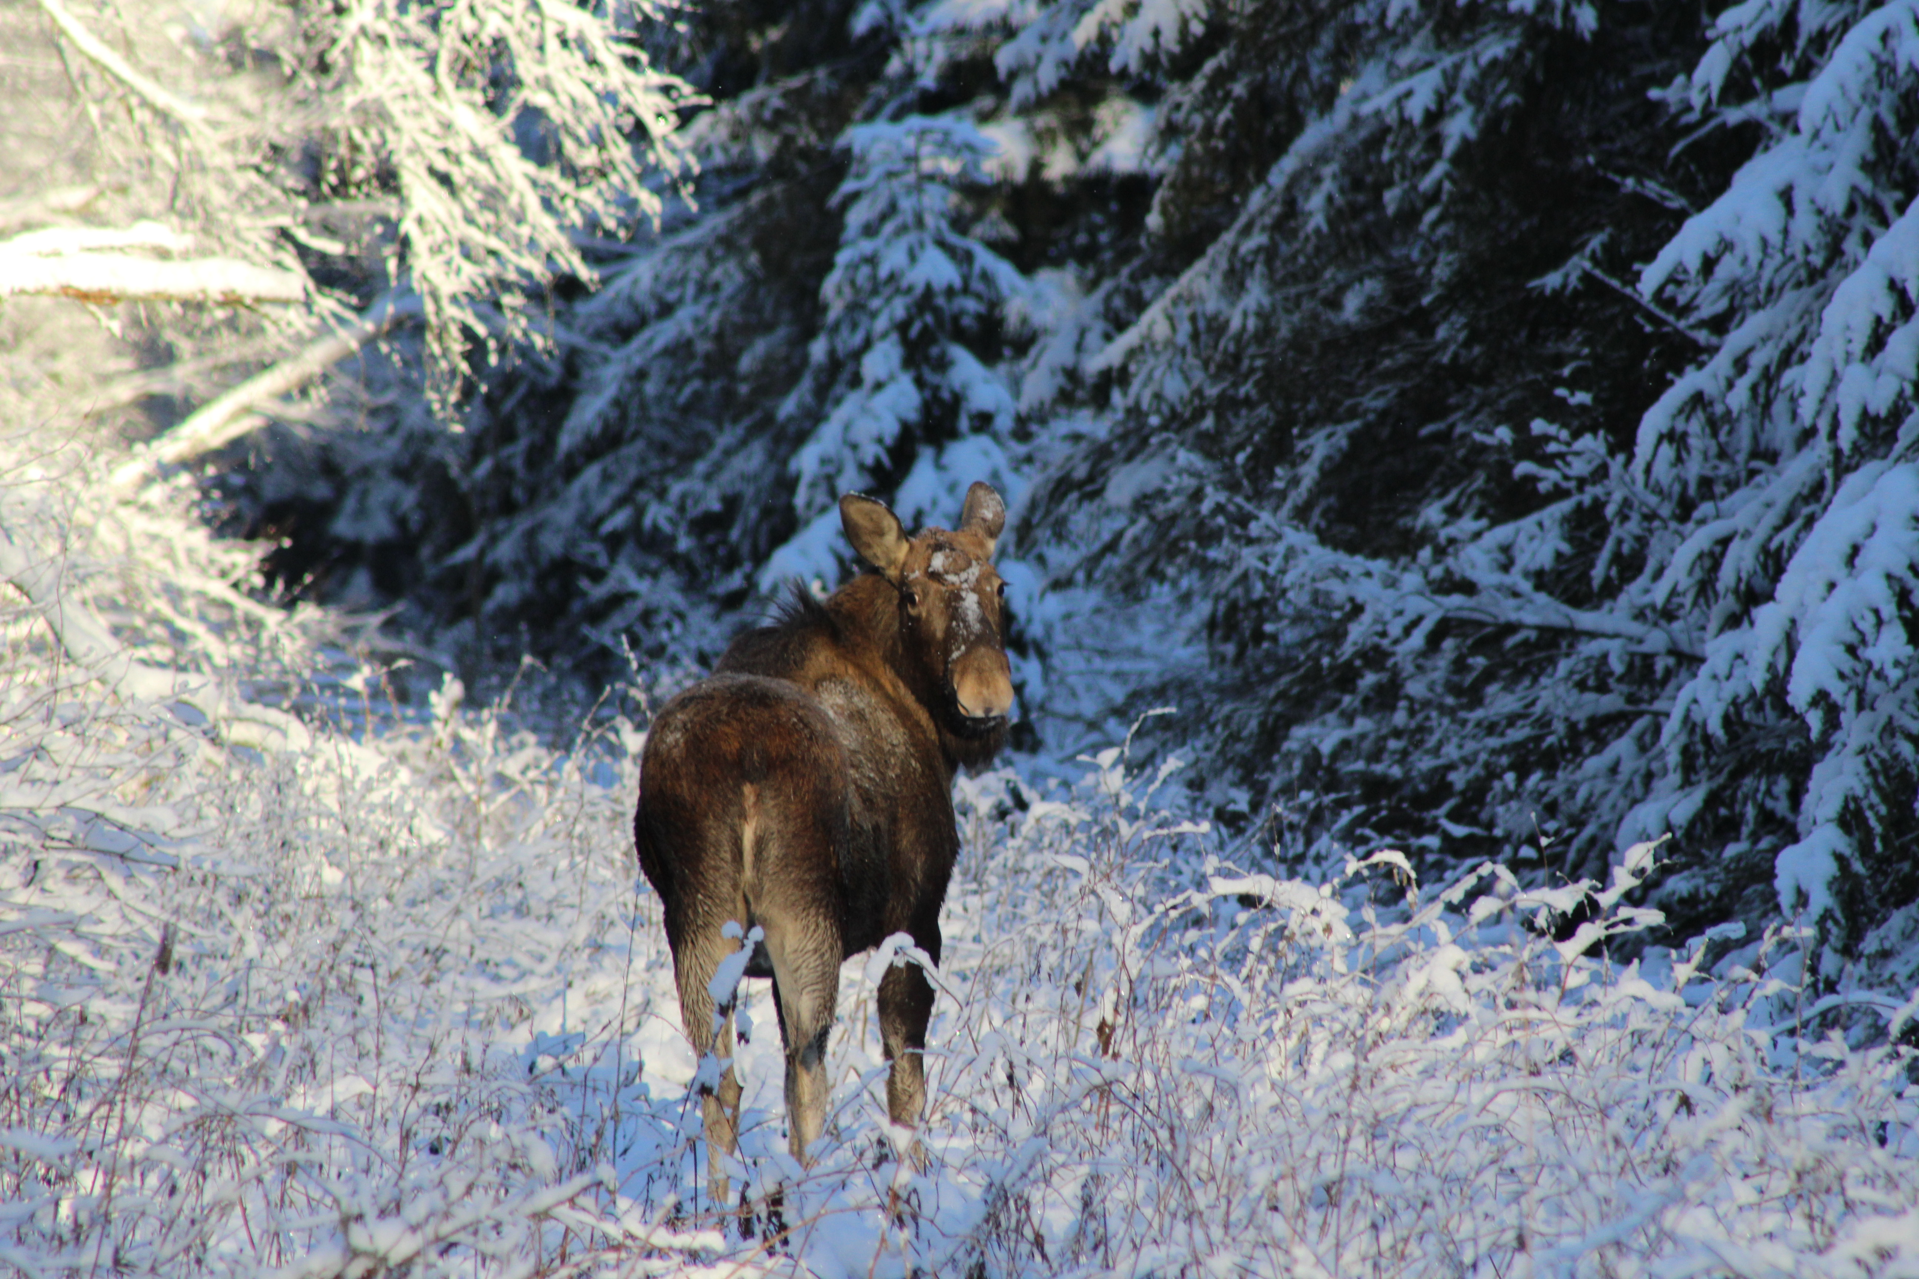
Uurimisprojekt PÕDER2015
Kutsume teid osalema proovide kogumises!
Uurime põtrade võimalikku kokkupuudet inimestele potentsiaalselt ohtlike haigustekitajatega: toksoplasmad, keeritsussid ja teised
Uuringu viib läbi
Eesti Maaülikooli Veterinaarmeditsiini ja Loomakasvatuse Instituut
Foto: Olga Dorofejeva

Slide 2
PÕDER2015 INFO
Proovid võetakse kütitud põtradelt pärast loomade surmamist.
Proovide saatmine on vabatahtlik ja osaleja jaoks tasuta.
Andmeid osaleja kohta käsitletakse konfidentsiaalselt, individuaalseid uurimistulemusi ei väljastata.
Põdra kohta kogutavad andmed on põdra vanusegrupp, sugu, küttimise aeg ja koht.
Oleme tänulikud koostöö ja abi eest proovide kogumisel, iga kogutud proov on väga oluline, et saada usaldusväärset ülevaadet inimestele ja loomadele ühiste haigustekitajate esinemisest põtradel.
Täiendav info: Age Kärssin, e-post: age.karssin@vetlab.ee

Slide 3
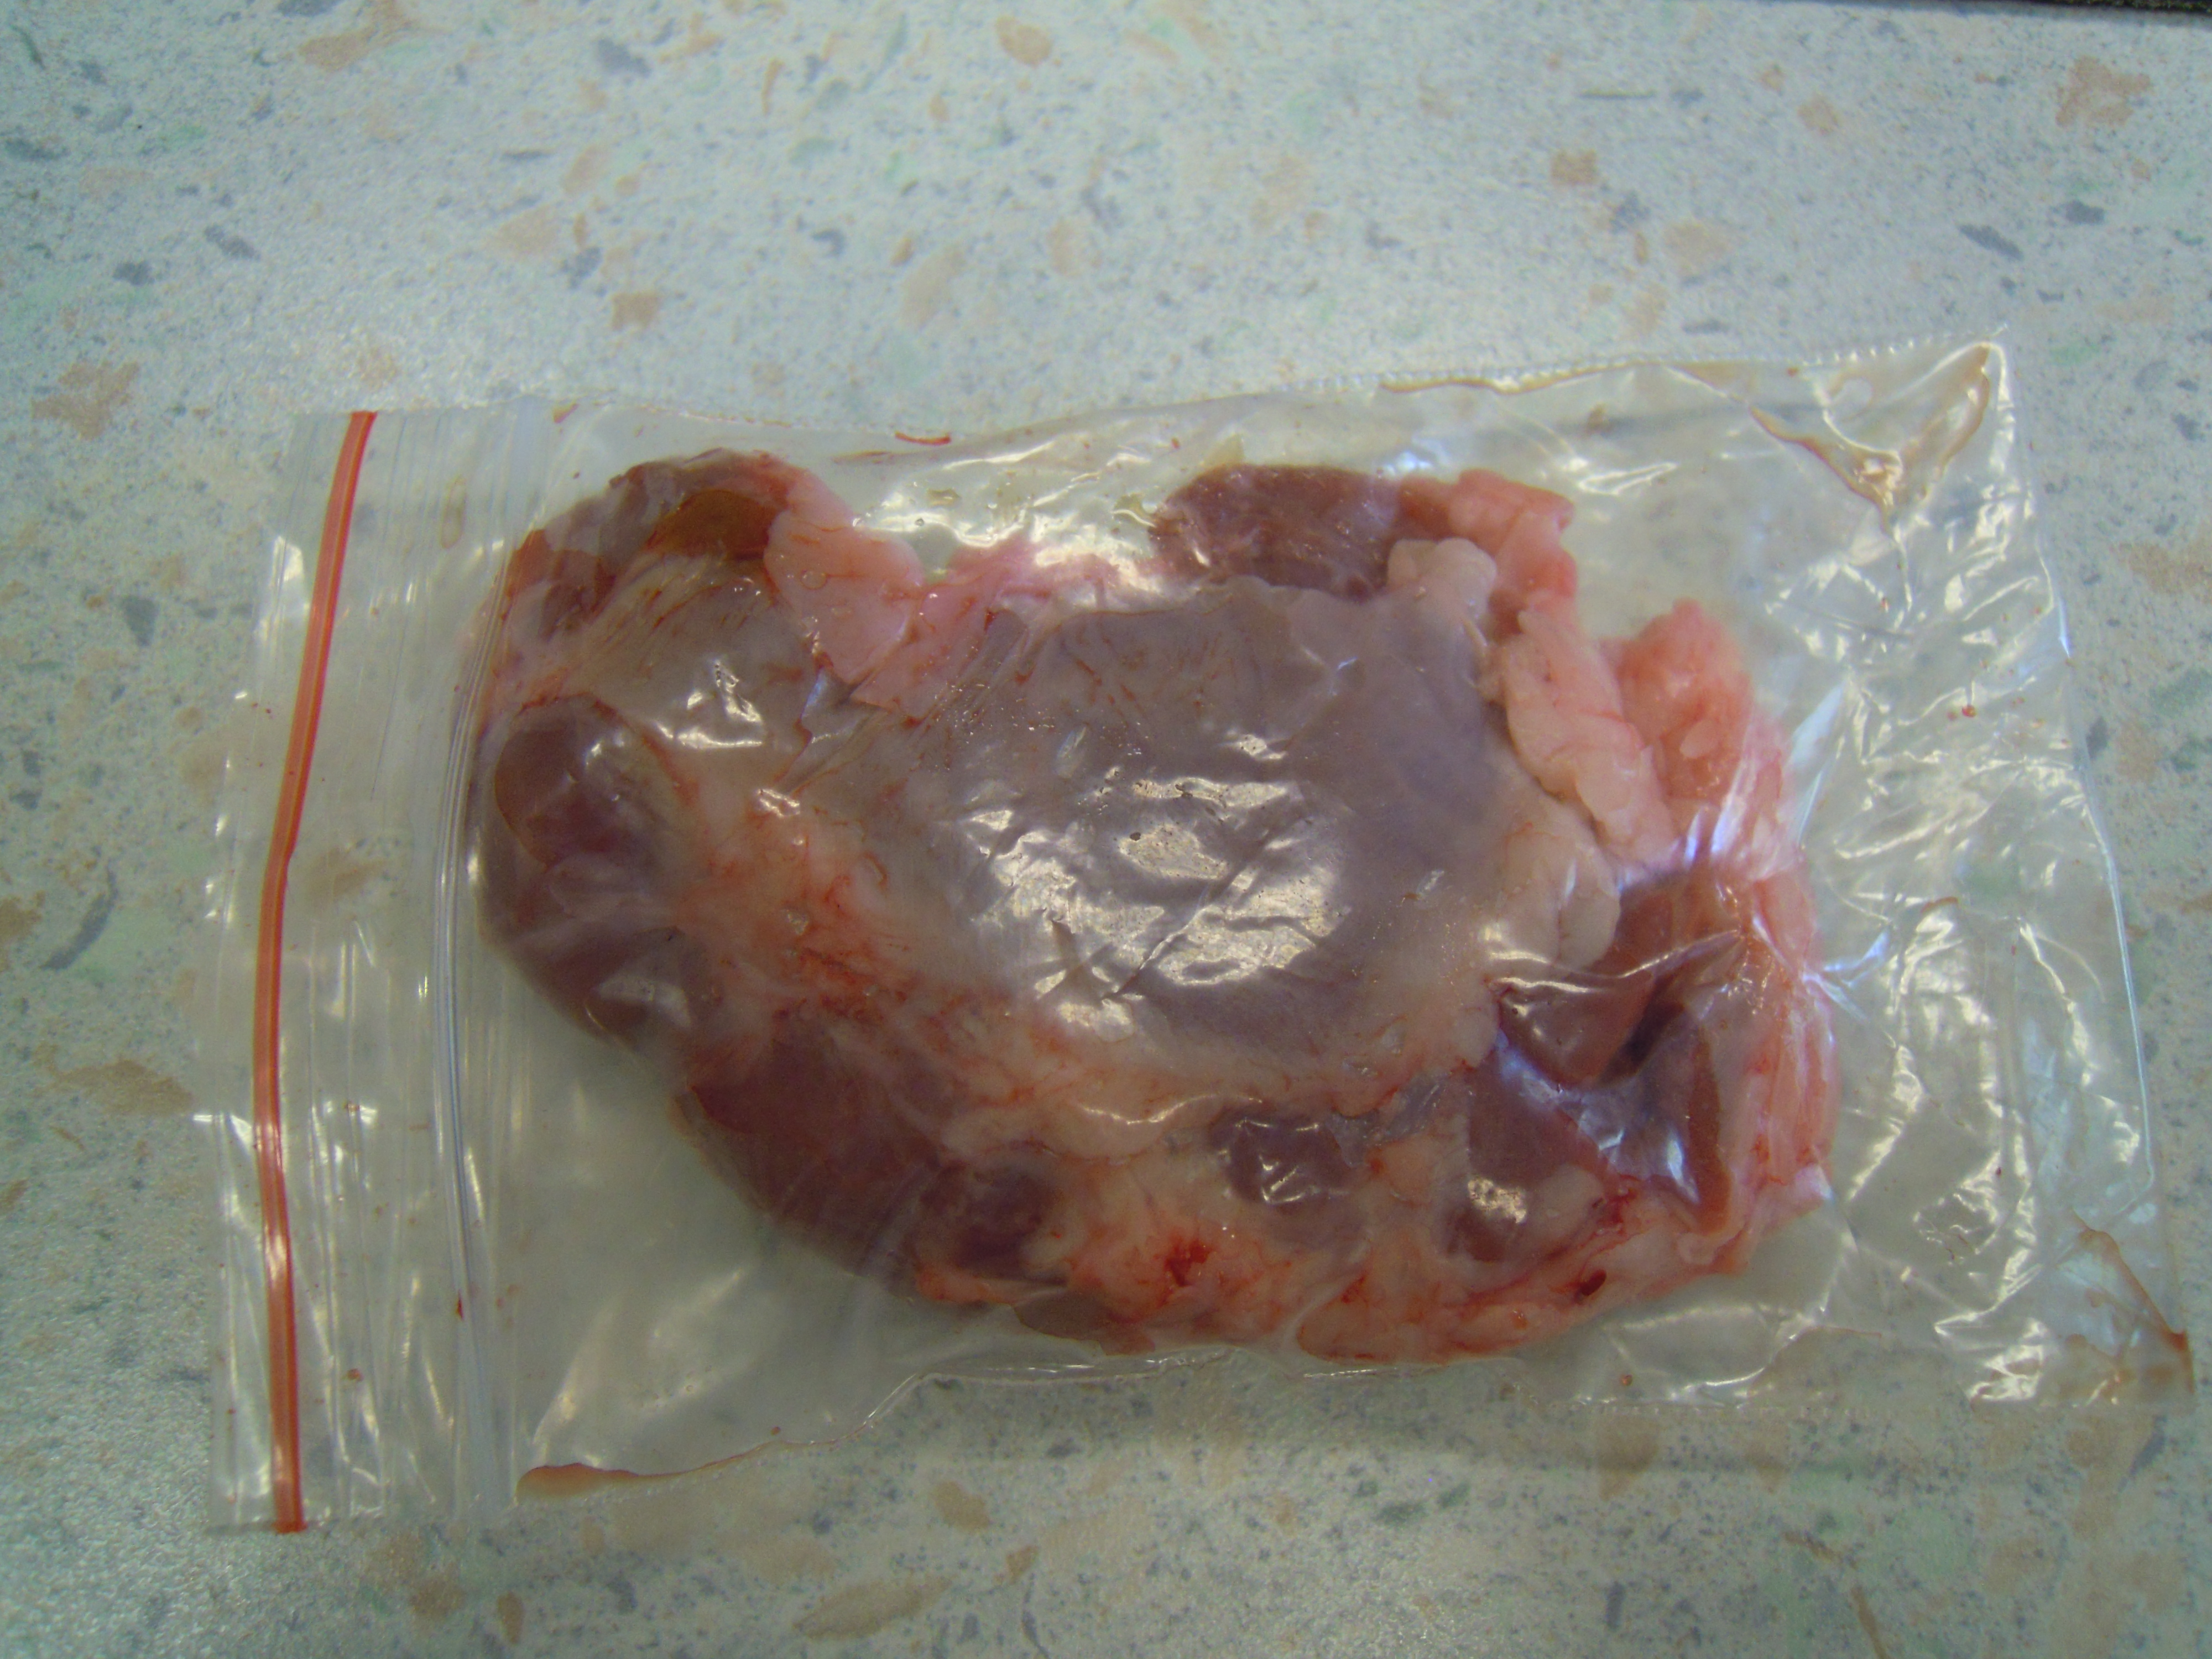
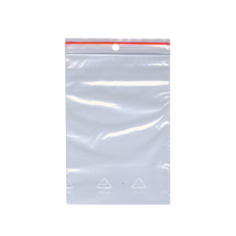
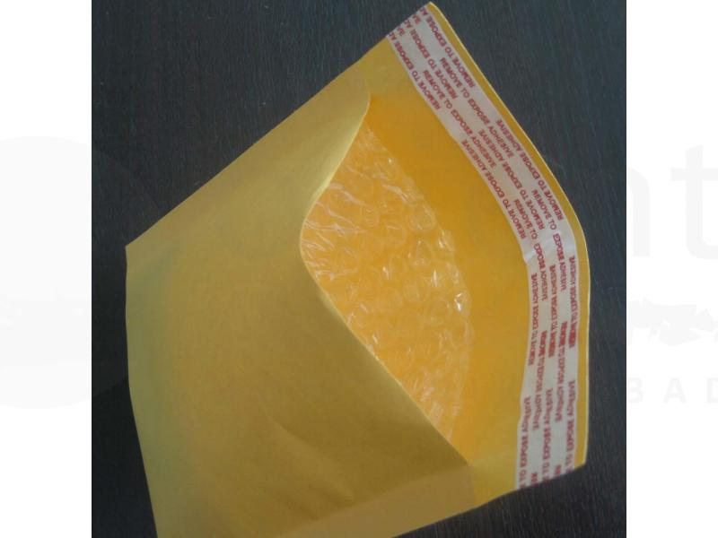
PROOVIDE VÕTMINE JA SAATMINE
1. Vereproovid (2 tk)
Võta põdra surmamise järgselt mõlemasse vereklaasi südamest, kõhuõõnest või kägiveenist umbes poole katsuti jagu verd. Sule vereklaasid korralikult ning keera nende ümber paberkäterätik.
2. Lihaseproov
Võta ligikaudu kolme tikutoosi suurune vahelihase proov diafragmasäärte piirkonnast (samamoodi kui metssigadel keeritsusside uurimiseks). Jälgi, et lihaseproovi paksus ei ületa tikutoosi paksust (umbes 1.5 cm). Pane proov väikesesse kilekotti, suru kotist õhk välja ning sule see.
3. Kaaskiri
Täida käesolev vorm selle looma andmetega.
4. Suur kilekott
Pane suurde kilekotti vereproovid, kilekott lihaseprooviga ja see kaaskiri, sule hoolikalt ning pane aadressiga tähistatud ümbrikku.
5. Saatmine
Vii ümbrik esimesel võimalusel postkontorisse või pane postkasti.

